Slide 2
Benvenuti

Slide 3
Il Principio di Creazione
Parte Prima

Slide 4
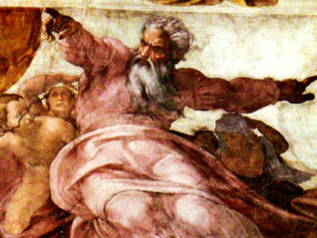
Qual è la Natura
della Causa Prima?

Slide 5
Natura della Causa Prima
Rivelata nella Creazione

Slide 6
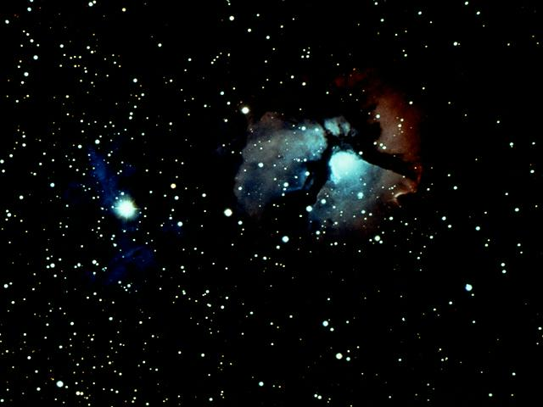
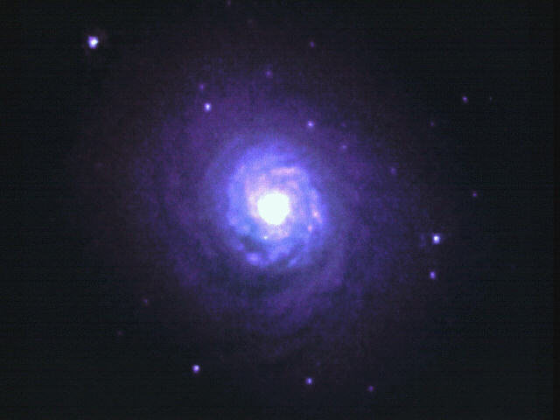
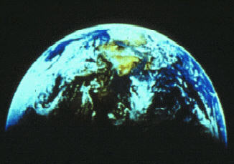
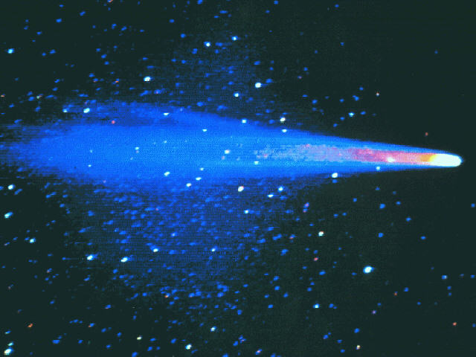
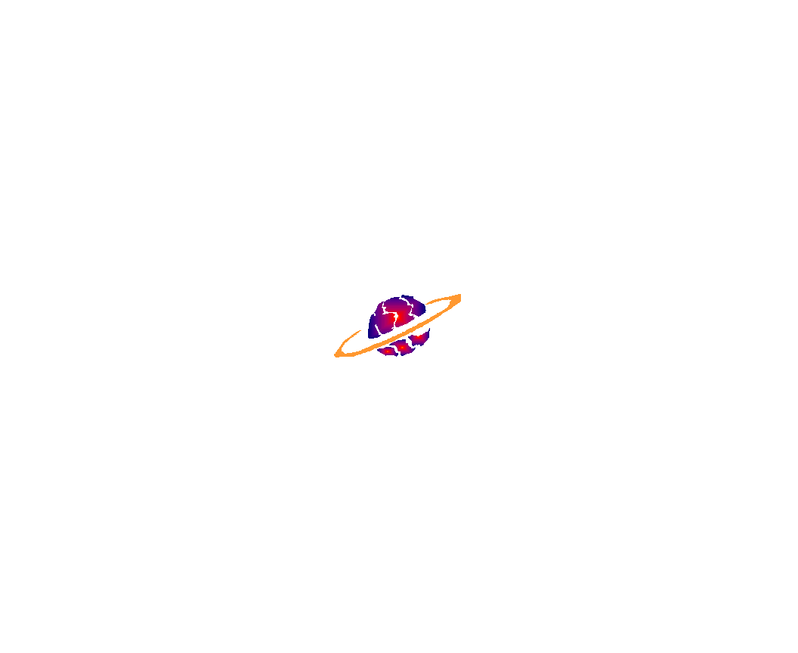
Natura della Causa Prima
Rivelata nella Creazione
Causa
Prima
Uni -
verso

Slide 7
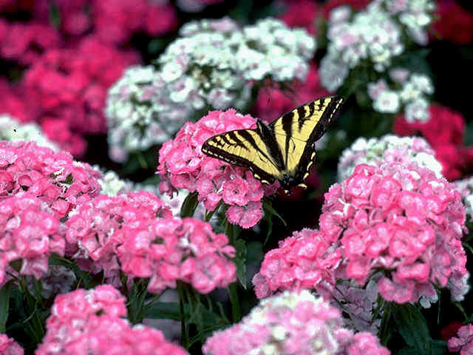
Natura della Causa Prima
Rivelata nella Creazione
Causa
Prima
Uni -
verso

Slide 8
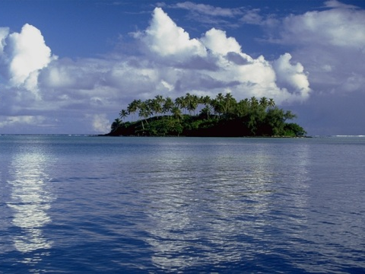
Natura della Causa Prima
Rivelata nella Creazione
Causa
Prima
Uni -
verso

Slide 9
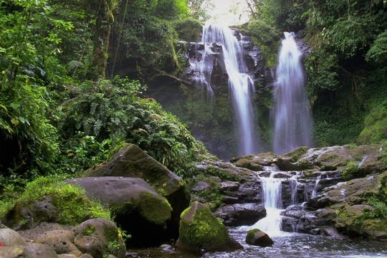
Natura della Causa Prima
Rivelata nella Creazione
Causa
Prima
Uni -
verso

Slide 10
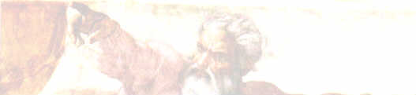
Natura della Causa Prima
Rivelata nella Creazione
Causa
Prima
Mente
Invisibile
Uni -
verso
Corpo
Visibile

Slide 11
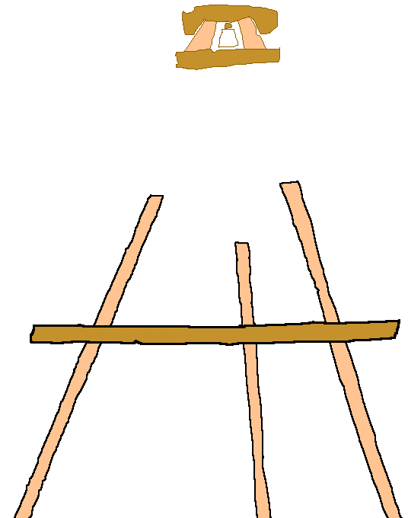
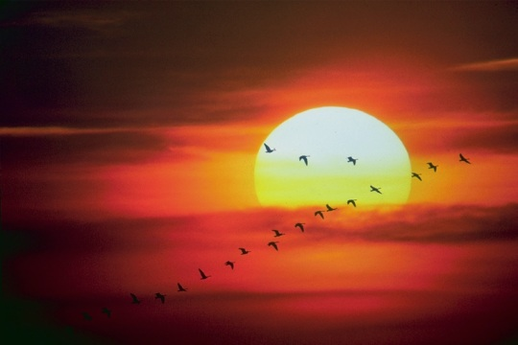

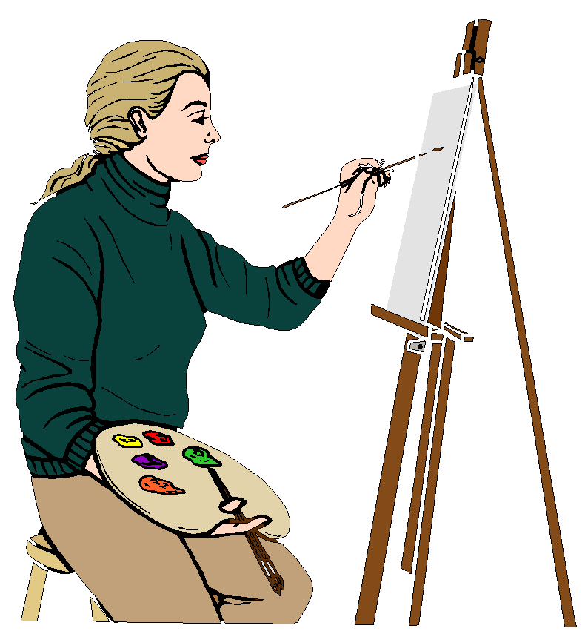
Natura della Causa Prima
Mente
dell’
Artista
Causa
Lavoro
dell’
Artista
Effetto

Slide 12
Natura della Causa Prima
Lavoro
dell’
Artista

Slide 13
Il Principio di Causa ed Effetto
Causa
Prima
Mente
Mente
dell’
Artista
Causa
Uni -
verso
Corpo
Lavoro
dell’
Artista
Effetto

Slide 14
Evidenza della Natura
del Creatore nell'Universo
Poiché le perfezioni invisibili di Lui, la Sua eterna potenza e divinità, si vedono chiaramente sin dalla creazione del mondo, essendo intese per mezzo delle opere Sue ond’è che essi sono inescusabili;
Romani 1:20

Slide 15
Evidenza della Natura
del Creatore nell'Universo
- è vista in tutte le cose -
Le Caratteristiche Duali
del Carattere Interiore e
la Forma Esteriore

Slide 16
Caratteristiche Duali
Tutti gli
Esseri
Carattere
Interiore
Forma
Esteriore
Essenza
Espressione

Slide 17
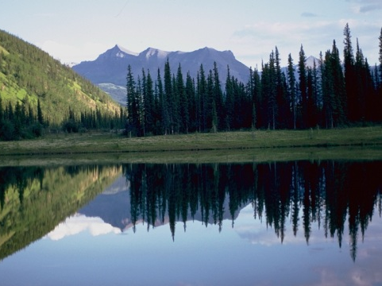
Carattere
Interiore
Forma
Esteriore
Cuore & Mente
Invisibile
Corpo
Visibile
Umani

Slide 18
Carattere
Interiore
Forma
Esteriore
Mente Animale
Invisibile
Corpo
Visibile
Animali
“ISTINTO”

Slide 19
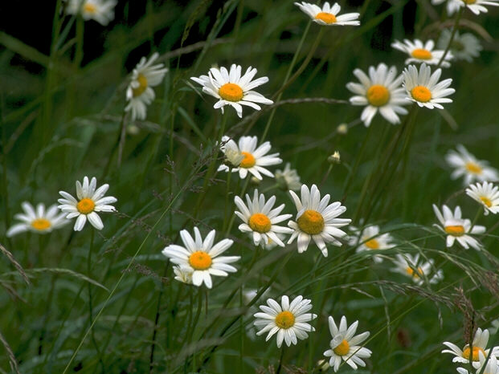
Carattere
Interiore
Forma
Esteriore
Piante
“Mente” Vegetale
Invisibile
Corpo
Visibile

Slide 20
Caratteristiche Duali
Carattere
Interiore
Forma
Esteriore
Molecole
Natura Direttiva
Energia e Materia
Atomi
Natura Direttiva
Energia e Materia
Particelle
Natura Direttiva
Energia e Materia

Slide 21
Caratteristiche Duali
Tutti gli
Esseri
Carattere
Interiore
Forma
Esteriore
Umani
Cuore & Mente
Corpo
Animali
‘Mente’ Animale
Corpo
Piante
‘Mente’ Vegetale
Corpo
Molecole
Natura Direttiva
Energia e Materia
Atomi
Natura Direttiva
Energia e Materia
Particelle
Natura Direttiva
Energia e Materia

Slide 22
“Mente e materia sono due aspetti paralleli che hanno origine dalla stessa fonte.”
David Bohm
Fisico Brittanico

Slide 23
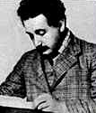
“Chiunque è coinvolto seriamente nella ricerca scientifica diventa consapevole che uno spirito è manifestato nel leggi dell’Universo – uno spirito vastamente superiore a quello dell’uomo…”
Albert Einstein
Fisico Tedesco

Slide 24
Causa Prima
Universo
Forma
Esteriore
Originale
Forma
Esteriore
Carattere
Interiore
Originale
Carattere
Interiore
Causa
Effetto

Slide 25
Caratteristiche Duali
Carattere
Forma
Tutti gli
Esseri
Carattere
Interiore
Forma
Esteriore
DIO
Umani
Cuore & Mente
Corpo
Interiore
Esteriore
Animali
‘Mente’ Animale
Corpo
Piante
‘Mente’ Vegetale
Corpo
Originale
Originale
Molecole
Natura Direttiva
Energia e Materia
Atomi
Natura Direttiva
Energia e Materia
Particelle
Natura Direttiva
Energia e Materia

Slide 26
Caratteristiche Duali
Tutti gli
Esseri
Mente
Energia
Carattere
Interiore
Forma
Esteriore
DIO
Umani
Cuore & Mente
Corpo
Animali
‘Mente’ Animale
Corpo
Originale
Originale
Piante
‘Mente’ Vegetale
Corpo
Molecole
Natura Direttiva
Energia e Materia
Atomi
Natura Direttiva
Energia e Materia
Particelle
Natura Direttiva
Energia e Materia

Slide 27
Causa
Prima
Dio
conosciuto con molti nomi

Slide 28

Dio
Cristianesimo

Slide 29

Giudaismo
Padre
Celeste
Dio

Slide 30

Geova
Islam
Padre
Celeste
Dio

Slide 31

Geova
Allah
Padre
Celeste
Dio
Induismo

Slide 32

Geova
Allah
Coscienza
Cosmica
Padre
Celeste
Dio
Nativi Americani

Slide 33

Geova
Allah
Coscienza
Cosmica
Padre
Celeste
Dio
Il Grande Spirito
Taoismo

Slide 34

Geova
Allah
Coscienza
Cosmica
Padre
Celeste
Dio
Yin
Yang
Buddismo
Il Grande Spirito

Slide 35
Geova
Allah
Coscienza
Cosmica
Padre
Celeste
Dio
Yin
Yang
Nirvana
Il Grande Spirito

Slide 36
Evidenza della Natura
del Creatore nell'Universo
- è vista in tutte le cose-
Le Caratteristiche Duali di
Mascolinità e Femminilità

Slide 37
Caratteristiche Duali
Tutti gli
Esseri
Mascolinità
Femminilità

Slide 38
Caratteristiche Duali
Umani
Uomo
Donna

Slide 39
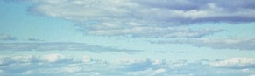

Caratteristiche Duali
Animali
Maschio
Femmina

Slide 40
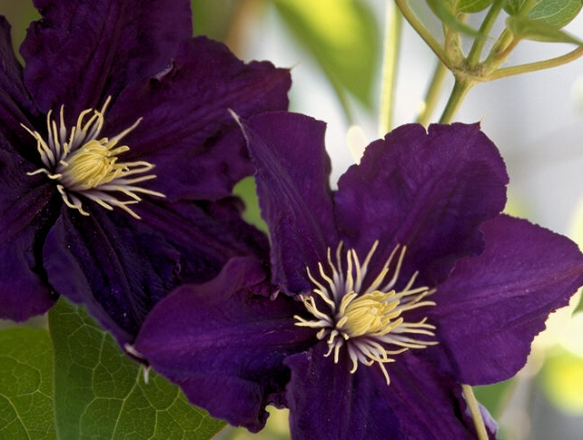
Caratteristiche Duali
Piante
Stame
Pistillo

Slide 41
Caratteristiche Duali
Molecole
Catione
Anione
Atomi
Protone
Elettrone
Particelle
Positivo
Negativo

Slide 42
Caratteristiche Duali
Tutti gli
Esseri
Mascolinità
Femminilità
Umani
Uomo
Donna
Animali
Maschio
Femmina
Piante
Stame
Pistillo
Molecole
Catione
Anione
Atomi
Protone
Elettrone
Particelle
Positivo
Negativo

Slide 43
Causa Prima
Universo
Mascolinità
Originale
Mascolinità
_
_
+
+
Femminilità
Originale
Femminilità
Causa
Effetto

Slide 44
Le Caratteristiche di Dio di
Mascolinità e Femminilità
Dio ha creato l’uomo a Sua propria immagine ….maschio e femmina li creò.
Genesi 1:27

Slide 45
Caratteristiche Duali
Mascolinità
Tutti gli
Esseri
Mascolinità
Femminilità
DIO
Femminilità
Umani
Uomo
Donna
Animali
Maschio
Femmina
Originale
Piante
Stame
Originale
Pistillo
Molecole
Catione
Anione
Atomi
Protone
Elettrone
Particelle
Positivo
Negativo

Slide 46
Caratteristiche Duali
Positività
Tutti gli
Esseri
Mascolinità
Femminilità
DIO
Negatività
Umani
Uomo
Donna
Animali
Maschio
Femmina
Originale
Piante
Stame
Originale
Pistillo
Molecole
Catione
Anione
Atomi
Protone
Elettrone
Particelle
Positivo
Negativo

Slide 47
Dio è il Nostro Genitore Invisibile
Mascolinità Originale
Amore
di Padre

Slide 48
Dio è il Nostro Genitore Invisibile
Mascolinità Originale
Femminilità
Originale
Amore
di Madre
Amore
di Padre

Slide 49
Natura di Dio

Slide 50
Natura di Dio
Carattere Interiore
Intelletto
di Dio
Fonte di Verità

Slide 51
Natura di Dio
Carattere Interiore
Intelletto
Verità

Slide 52
Natura di Dio
Carattere Interiore
Emozione
Intelletto
di Dio
Verità
Fonte di Bellezza

Slide 53
Natura di Dio
Carattere Interiore
Emozione
Intelletto
Verità
Bellezza

Slide 54
Natura di Dio
Carattere Interiore
Emozione
Intelletto
Voluntà
di Dio
Verità
Fonte di Bontà
Bellezza

Slide 55
Natura di Dio
Carattere Interiore
Emozione
Intelletto
Voluntà
Verità
Bontà
Bellezza

Slide 56
Natura di Dio
Cuore
Carattere Interiore
Emozione
Intelletto
Voluntà
Verità
Bontà
Bellezza

Slide 57
Natura di Dio
Motivo della creazione
Cuore
Carattere Interiore
Emozione
Intelletto
Impulso ad amare
Voluntà
Fonte dell’ amore
Motivazione a ricevere gioia tramite l’amore

Slide 58
Natura di Dio
Forma Esteriore
=
Carattere Interiore
Carattere Interiore
Emozione
Intelletto
di Dio
Voluntà
Energia Originale
=

Slide 59
Dio-Essere di Vero Amore
Forma
Esteriore
Originale
Carattere
Interiore
Originale
Cuore di Dio
Energia di Dio
Universo

Slide 60
Dio-Essere di Vero Amore
Vive per
il bene della
Creazione di Dio

Slide 61
Vero Amore
=
Pensieri
. . per il bene degli altri anche al sacrificio
di se stessi
Parole
Azioni

Slide 62
Tutti gli Esseri
hanno uno Scopo
...determinato dal
creatore, e non
da se stessi

Slide 63
Perché Dio ci ha creato?

Slide 64
Qual è lo Scopo
della nostra Vita?

Slide 65
Nostro Scopo
Avventura?
Potere?
Denaro?
Amore?
Arte?
Conoscenza?

Slide 66
Nostro Scopo
Desiderio Basilare Per La
Avventura?
Potere?
Denaro?
Gioia
Amore?
Felicità
Arte?
Conoscenza?
Soddisfazione

Slide 67
Come si crea la
Gioia?
Amore
Creatore
Creazione
Bellezza
Soggetto
Oggetto

Slide 68
Come si crea la
Gioia?
Gioia
Amore
Creatore
Creazione
Bellezza
Soggetto
Oggetto

Slide 69
Gioia più Profonda
Genitori
Figli

Slide 70
Gioia più Profonda
Amore
Genitori
Figli
Bellezza
Soggetto
Oggetto

Slide 71
Gioia più Profonda
Gioia
Amore
Genitori
Figli
Bellezza
Soggetto
Oggetto

Slide 72
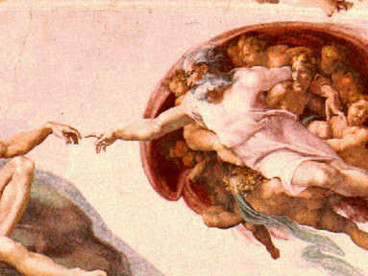
Dio ha bisogno di un
Oggetto da amare

Slide 73
Dio ha bisogno di un Oggetto da amare
Soggetto
Dio
Gioia
Bellezza
Amore
Oggetto
Umani

Slide 74
Gioia di Dio
Dio
Umani
Genitore
Figlio

Slide 75
Scopo della Vita Umana
Dare e Ricevere Gioia
attraverso
la Realizzazione dei Tre Grandi Scopi

Slide 76
Primo
Grande Scopo di Vita :
Diventare una
Persona di Vero Amore

Slide 77
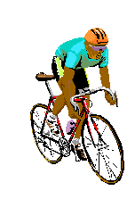



Primo
Scopo
Persona di
Vero Amore
Dio
Vero
Amore
Mente
Corpo
Vera
Persona

Slide 78
Vera Persona
Il Posto dove vive Dio
Incarna il Cuore di Dio
Le Azioni seguono la Mente Originale
Mette in pratica il Vero Amore

Slide 79
Primo Scopo
“Siate perfetti ...como il vostro
Padre Celeste.”
Matteo 5:48
“Amate….Dio con tutto il vostro
cuore, anima e….mente
Matteo 22:37

Slide 80
Secondo
Grande Scopo di Vita :
Creare una Famiglia
di Vero Amore

Slide 81
Secondo
Scopo
Famiglia di
Vero Amore
Dio
Vero
Amore
Vero
Marito
Vera
Moglie
Vero
Figlio

Slide 82
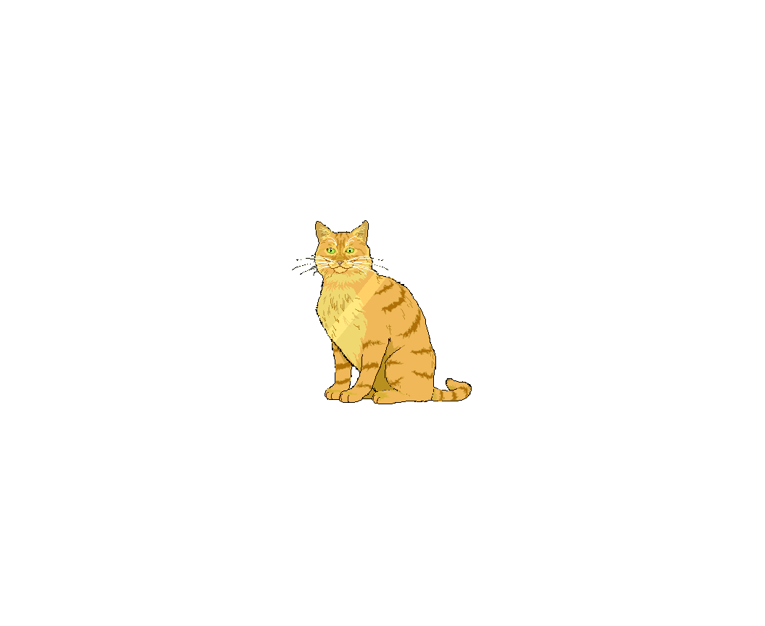
Vera Famiglia
Scuola di Vero Amore
Unità Base del Mondo Ideale

Slide 83
Vera Famiglia
L'Amore di Dio:
Espresso e Sperimentato
tramite una Vera Famiglia

Slide 84
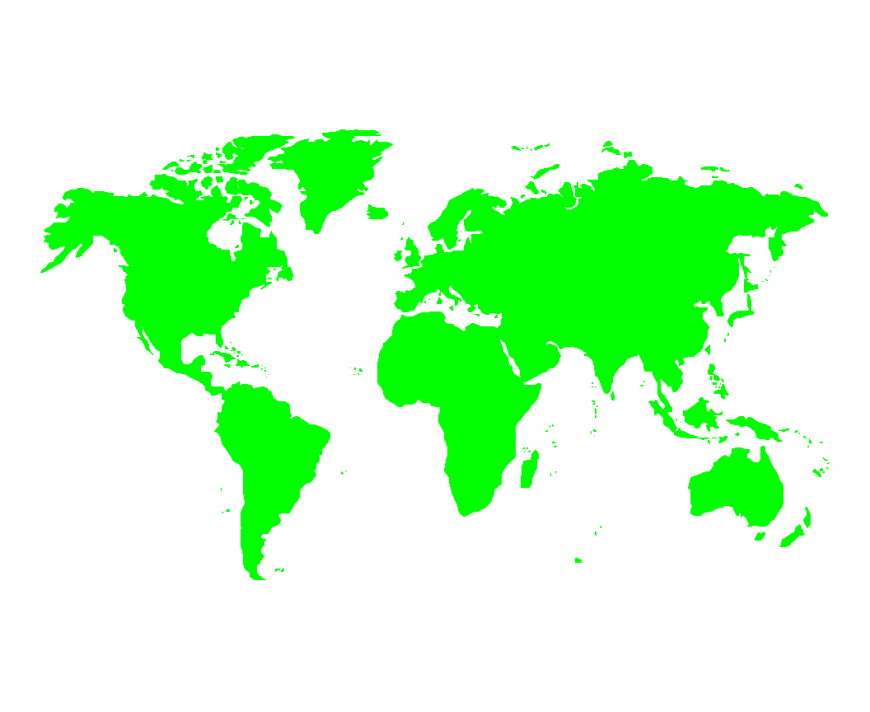
Secondo Scopo
Dio
Vero
Amore
Vero
Marito
Vera
Moglie
Vero
Figlio
Famiglia
Mondo di Vero Amore
Società
Nazione

Slide 85
Terzo
Grande Scopo di Vita
Dominio del Vero Amore
sulla Creazione

Slide 86
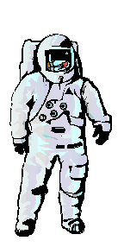
Terzo
Scopo
Dominio del
Vero Amore
Dio
Vero
Amore
Vera
Persona
Cose
della
Creazione
Dominio
del Vero
Amore

Slide 87
Lo Scopo della Nostra Vita
Viviamo per
portare gioia a Dio attraverso
la nostra
relazione di Vero Amore
con Dio
con gli altri
con l'universo

Slide 88
Qual è la
Natura della
nostra Esistenza
dopo la Morte?

Slide 89
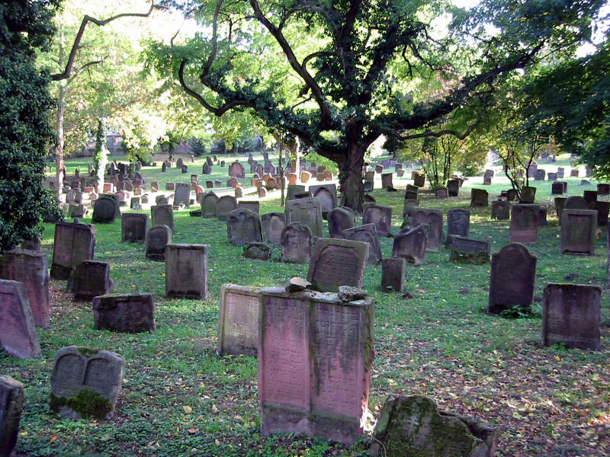
MORTE !
Fine o Inizio ?

Slide 90

Federazione delle Famiglie per
l'Unità e la Pace nel Mondo

Slide 92
Per maggiori informazioni visita
www.unificazione.it
www.unificationstudy.com

Slide 93
E-mail
ciacciarelli@gmail.com
sacfamfed@aol.com

Slide 94
Presentazione di diapositive create da
Eleonore de Watteville

